Slide 1
Therapie-Angebot Sr. Maria Platzköster
Heilpraktikerin
Praxis für ganzheitliche Naturheilweisen und Liebevolle Zwiesprache®

Slide 2
Naturheilverfahren: Ausleitungsverfahren
Aderlass nach Hildegard von Bingen
Der Aderlass ist ein seit Jahrtausenden erfolgreiches Naturheilverfahren und gehört zu den klassischen Ausleitungsverfahren.
Was bewirkt der Aderlass? Er beseitigt schädliche und krankmachende Stoffe im Blut, verhindert die Entstehung von Krankheiten, vermindert zu hohen Blutdruck und Risikofaktoren (z.B. hohe Cholesterinwerte), regt die Blutbildung, Hormonbildung und das körpereigene Immunsystem an, erneuert und reinigt das Blut und stabilisiert den Gesundheitszustand.
Darüber hinaus wird der Aderlass als eigene Therapie bei vielen weiteren Indikationen eingesetzt.
Schröpftherapie
Die Schröpftherapie stellt ein seit der Antike benutztes Verfahren dar. Diese hautreizende Therapie hat eine lokale, segmentale und reflektorische Wirkung. Durch das Setzen von Schröpfgläsern auf die Haut wird eine Saugwirkung auf das Gewebe ausgeübt, die zu einer verstärkten Durchblutung führt.
Was bewirkt das Schröpfen?
Es verbessert die Durchblutung und den Stoffwechsel, Muskelverspannungen und -verhärtungen werden beseitigt sowie Spasmen an inneren Organen gelöst.

Slide 3
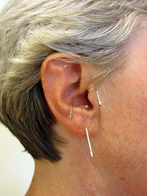
Naturheilverfahren
Akupunktur
Die Akupunktur ist eine jahrtausendealte Heilmethode und ist ein Bestandteil der Traditionellen Chinesischen Medizin (TCM), die oft mit anderen Therapieverfahren kombiniert wird. Sie ist eine klassische naturheilkundliche Reiztherapie, welche die Selbstregulationskräfte des Körpers aktiviert, Schmerzen lindert und positive Wirkung auf das Vegetativum, die Immunabwehr und das Allgemeinbefinden zeigt.
Ohrakupunktur
Der französische Arzt Dr. Nogier entdeckte, dass die gesamte Ohroberfläche eine Reflexzone darstellt, auf die alle Organe des Körpers reagieren. So können durch feine Akupunkturnadeln bestimmte Stellen am Ohr gereizt werden und dadurch Störungen, Schmerzen und Erkrankungen in den entsprechenden Organen oder Körperteilen effektiv behandelt werden.
Mit der Ohrakupunktur lassen sich somit eine Vielzahl von Erkrankungen behandeln.
Häufig kombiniere ich die Ohrakupunktur mit der Körperakupunktur sowie mit anderen Therapieverfahren.

Slide 4
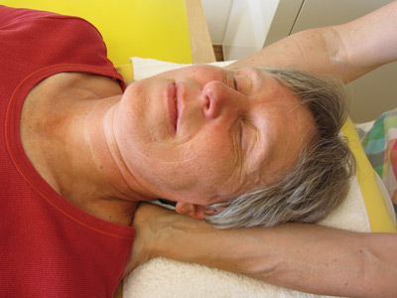
Naturheilverfahren
Integrative Wirbelsäulentherapie (nach Gabriele Freund)
Die Integrative Wirbelsäulenbehandlung ist eine spezielle Therapieform in der Elemente zur Anwendung kommen, aus der Dornmethode, der manuellen Therapie, der Osteopathie, der Craniosacral-Therapie und Techniken die Gabriele Freund entwickelt hat.
Die Wirbel und Gelenke werden mit Hilfe eines Muskeltests auf Abweichungen ihrer physiologischen Stellung überprüft und bei einer vorhandenen Fehlstellung schonend und sanft in ihre natürliche Position zurückgeschoben.
Ergänzend werden Teilmassagen oder Schröpfkopfmassagen angewendet.
Craniosacrale Therapie
Die Craniosacrale Therapie ist eine sanfte, manuelle Behandlungsform, die sich aus der Osteopathie entwickelt hat. Sie ermöglicht Blockaden und Einschränkungen des Bewegungsapparates bzw. des gesamten Organismus zu erfassen und in eine physiologische Balance zu bringen.
Die Behandlung setzt überwiegend im Bereich des Schädels, des Nackens, des Thorax, der Wirbelsäule , des Beckens und der Füße an. Zu den Anwendungsgebieten gehören u.a.:
Erkrankungen des Bewegungsapparates
Migräne, Spannungskopfschmerzen
Schwindel
Tinitus
Stress
Depressionen, Angstzustände

Slide 5
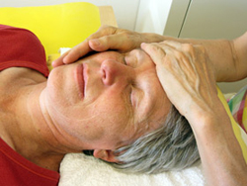
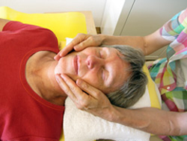
Naturheilverfahren
Kieferbalance / R.E.S.E.T. (Rafferty Energie System zur Entlastung des TMG= Kiefergelenk) – nach Philipp Rafferty
Kieferbalance ist eine wirkungsvolle, sanfte und schmerzlose Methode, die eine Fehlstellung des Kiefergelenks ausgleicht und dadurch die Kiefermuskulatur entspannt.
Kleinste Verspannungen der Kiefermuskeln z.B. durch Stress, Zähneknirschen oder einen Unfall können die normale Stellung des Kiefergelenks verändern.
Das Kiefergelenk ist über die Schädelknochen und die harte Hirnhaut mit dem gesamten Wirbelkanal und den austretenden Nerven verbunden. Ein Ungleichgewicht des Kiefergelenks hat somit große Auswirkungen auf die Wirbelsäule, Muskeln, Bänder, Sehnen und das Nervensystem im gesamten Körper.
Anwendung findet die Kieferbalance bei folgenden Beschwerden:
Kopfschmerzen
Migräne
Nacken- und Schulterschmerzen
Rückenschmerzen
Tinnitus
Zähneknirschen
unterstützend bei zahnärztlichen Behandlungen
u.a.

Slide 6
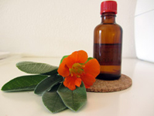
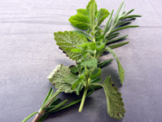
Naturheilverfahren
Pflanzenheilkunde (Phytotherapie)
Die Pflanzenheilkunde ist eine der ältesten Naturheilverfahren. Eingesetzt werden grundsätzlich nur ganze Pflanzen oder Pflanzenteile (Blüten, Blätter, Samen, Rinden, Wurzeln), die in Form von Tee, Saft, Tinktur, Pulver, ätherisches Öl etc. therapeutisch angewendet werden. Durch ihre verschieden ausgeprägte Wirkungen können die Heilpflanzen bei verschiedenen Krankheitsbildern zur Anwendung kommen:
Erkältungskrankheiten
Bronchitis
Schlafstörungen
Magen- Darmstörungen
Hauterkrankungen
Allergische Erkrankungen
Herz-Kreislauf-unterstützend
u.a.
Weitere ergänzende Naturheilverfahren
Komplexhomöopathie
Baunscheidtverfahren

Slide 7
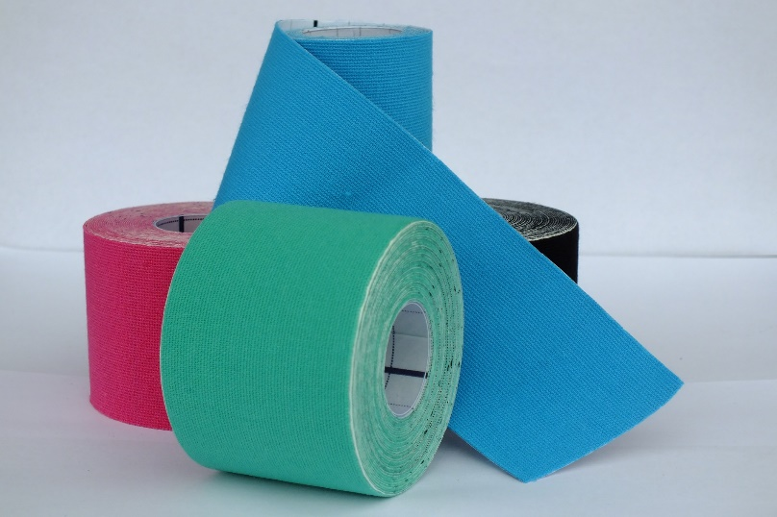
Schmerztherapie
Medi-Taping
Medi-Taping ist eine sanfte Form der Schmerztherapie. Das Anlegen eines Medi-Tapes (farbiges, elastisches Klebeband) fördert die Durchblutung, welche die Schmerzsituation verbessert, muskuläre Verspannungen löst und die Funktionsfähigkeit z.B. der betroffenen Gelenke wieder steigert.
Indikationen:
Gelenkschmerzen
Fersensporn
Knieschmerzen
Wirbelsäulenblockaden
Arthroseschmerzen
Migräne
Muskulärer Tinnitus
Muskuläre Schmerzsyndrome
Schwindelzustände
u.v.m.

Slide 8
Liebevolle Zwiesprache® (Peggy Paquet)
Können Sie sich vorstellen, all Ihren Ängsten, Ihrem Ärger, Ihrer Trauer und Ihren Ohnmachtsgefühlen nicht mehr ausgeliefert zu sein, sondern diese in sich selbst zu lösen – ja sogar in Mut, Kraft, Freude und Vertrauen zu verwandeln? Wie kann dies gelingen?
Die Liebevolle Zwiesprache wird einerseits zur Lösung von Traumata als auch für eine bewusstheitsfördernde Lebensweise und zur Persönlichkeitsentwicklung eingesetzt. Diese den Körper einbeziehende Methode ist ein innerer Prozess, durch den wir Gefühle, die uns schmerzen und belasten, umfassend wahrnehmen und annehmen können. Wir vermögen selbständig durch einen emotionalen Schmerz hindurchzugehen und ihn heilsam zu lösen.
Es findet dabei nicht nur eine Beruhigung der Emotionen, sondern eine Lösung und eine Umwandlung statt. Die blockierende Schmerzenergie wird freigesetzt und steht uns als ein Mehr an Lebenskraft, Lebensfreude und an Kreativität zur Verfügung.
Die “Liebevolle Zwiesprache®” ist ein emotionales “Handwerkszeug”, das uns zu jeder Zeit, an jedem Ort, in jeder Situation für einen bewussten befreienden Umgang mit schmerzlichen und bedrückenden Gefühlen zur Verfügung steht.
Die lebensfördernden Qualitäten, wie zum Beispiel Geborgenheit, Klarheit und Liebe zeigen sich, wenn der blockierende Schmerz sich löst. Sie werden nicht von Außen hereingeholt, sondern kommen als unser ganz natürlicher Seinzustand an die Oberfläche. Diese Erfahrungen werden nachhaltig im Körperbewusstsein integriert und bewirken eine tiefgehende Veränderung in unserem Fühlen und Erleben.
Der Abbau von emotionaler und gleichzeitig körperlicher Spannung vermag sich dabei gesundheitsfördernd auf seelischer und körperlicher Ebene auszuwirken. Im Therapiegespräch erschließe und fördere ich zuerst die inneren Grundlagen für die Liebevolle Zwiesprache® und begleite durch die ersten Lösungsprozesse, bis diese therapeutische Methode alleine angewendet werden kann.
Die selbständige Anwendung ist mein Hauptanliegen! Es soll eine Hilfe zur Selbsthilfe sein.
Quellenangabe und weitere Informationen zur Methode “Liebevolle Zwiesprache®” unter: liebevolle-zwiesprache.de

Slide 9
Kontakt und berufsrechtliche Regelungen
Adresse:
Naturheilpraxis Maria Platzköster, Heilpraktikerin 81671 München, Vinzenz-von-Paul-Str. 11
Sprechzeiten nach Vereinbarung
Tel.: 089 67805429 Fax: 089 67805411 E-Mail: info@ganzheitliche-naturheilweisen.de
Zuständige Aufsichtsbehörde Landeshauptstadt München Referat für Gesundheit und Umwelt 80336 München, Schwanthalerstr. 69
Erteilung der Erlaubnis zur Ausübung der Heilkunde vom Landratsamt München am 30.11.2004 Mitglied im Fachverband Deutscher Heilpraktiker, Landesverband Bayern Gesetzliche Berufsbezeichnung: Heilpraktikerin (verliehen in der BR Deutschland)
Berufsrechtliche Regelungen können nachgelesen werden im Heilpraktikergesetz
http://www.gesetze-im-internet.de/heilprg/BJNR002510939.html

